Slide 1
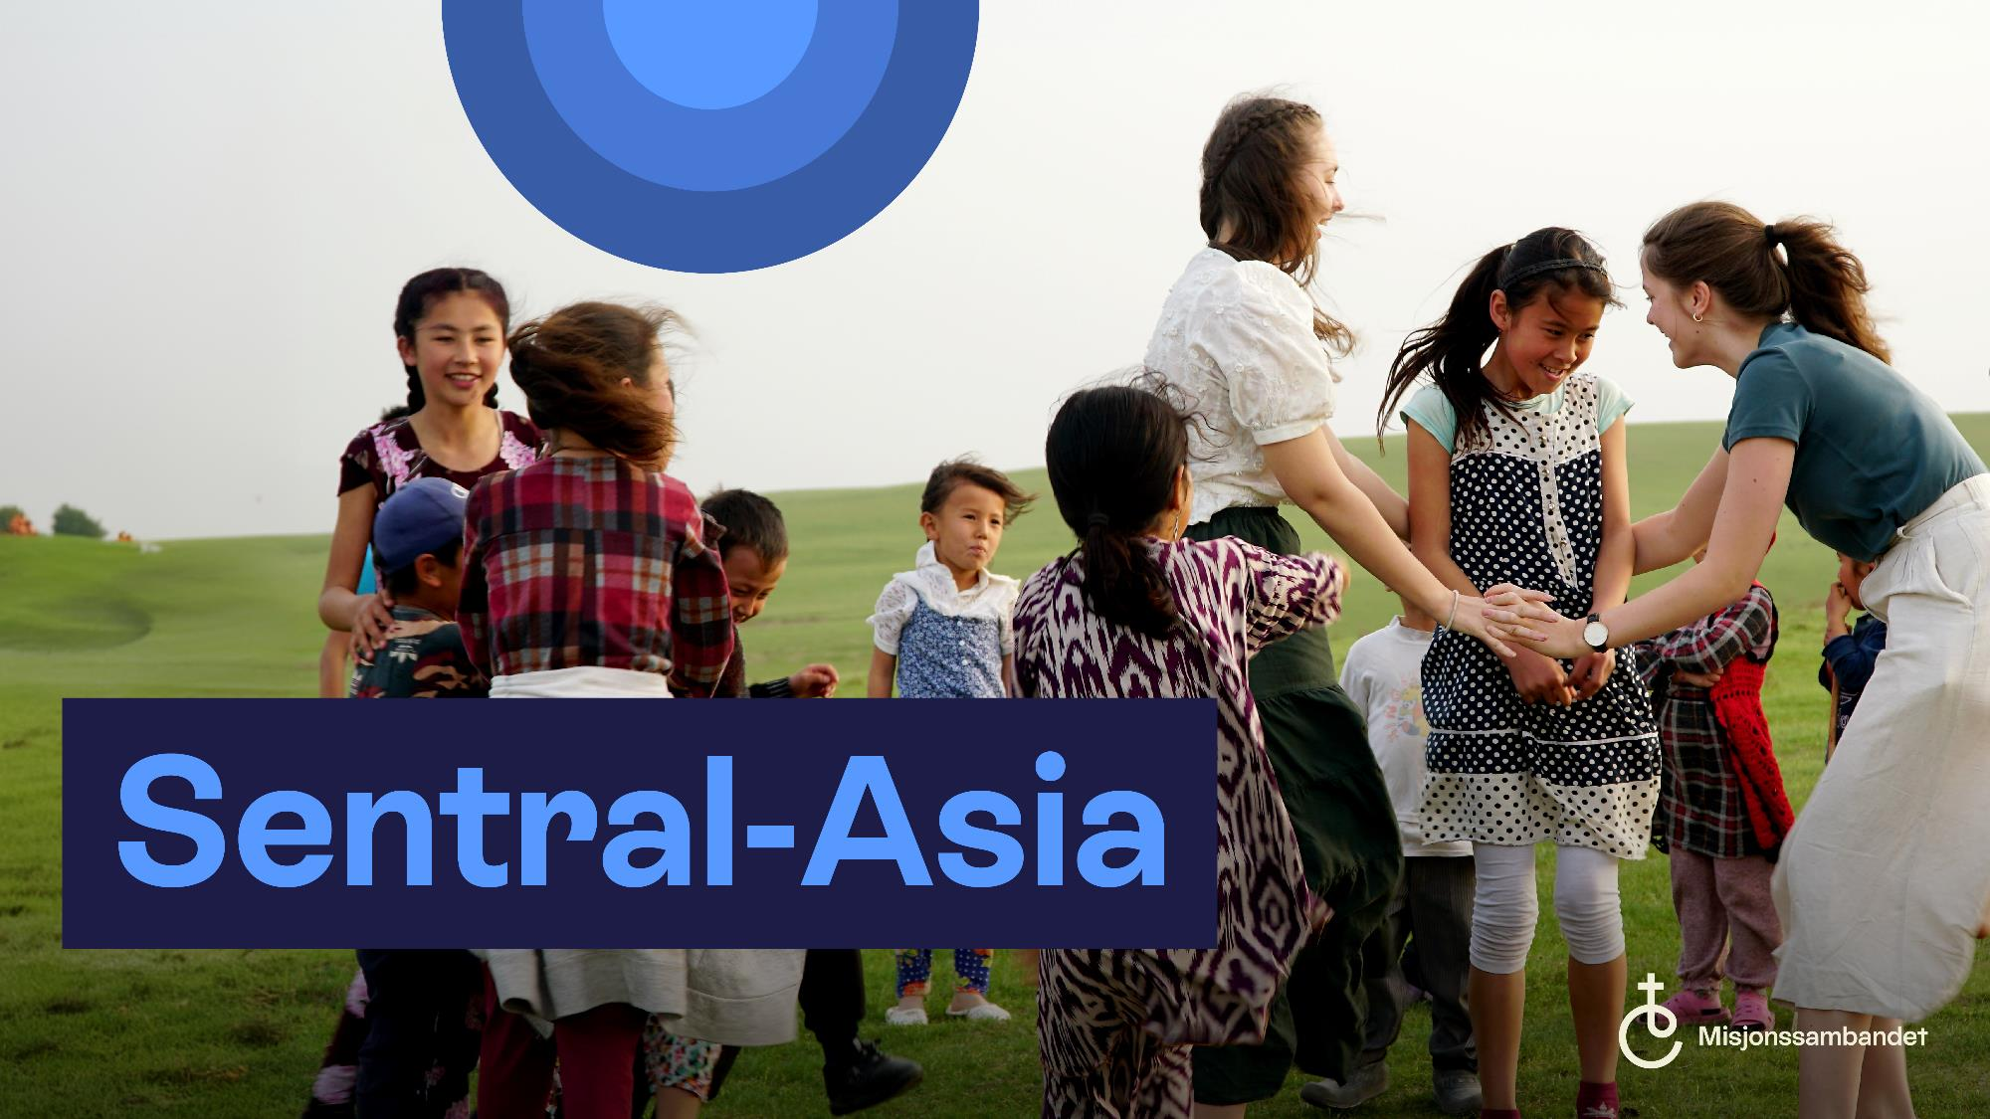

Slide 2
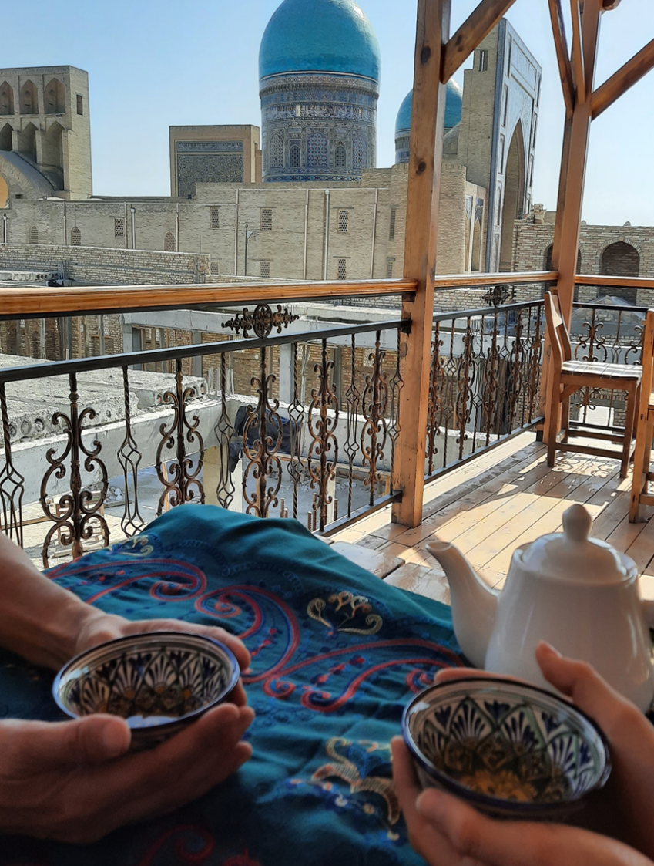
Sentral-Asia består av fem tidligere sovjetrepublikker: Kasakhstan, Usbekistan, Kirgisistan, Turkmenistan, Tadsjikistan
Området er historisk sett tett koblet sammen med sine nomadiske folkegrupper og handelsstrekningen silkeveien.
Sentral-Asia er stengt for misjon. På tross av kontroll og begrensninger i samfunnet opplever mange områder en stille vekkelse.

Slide 3
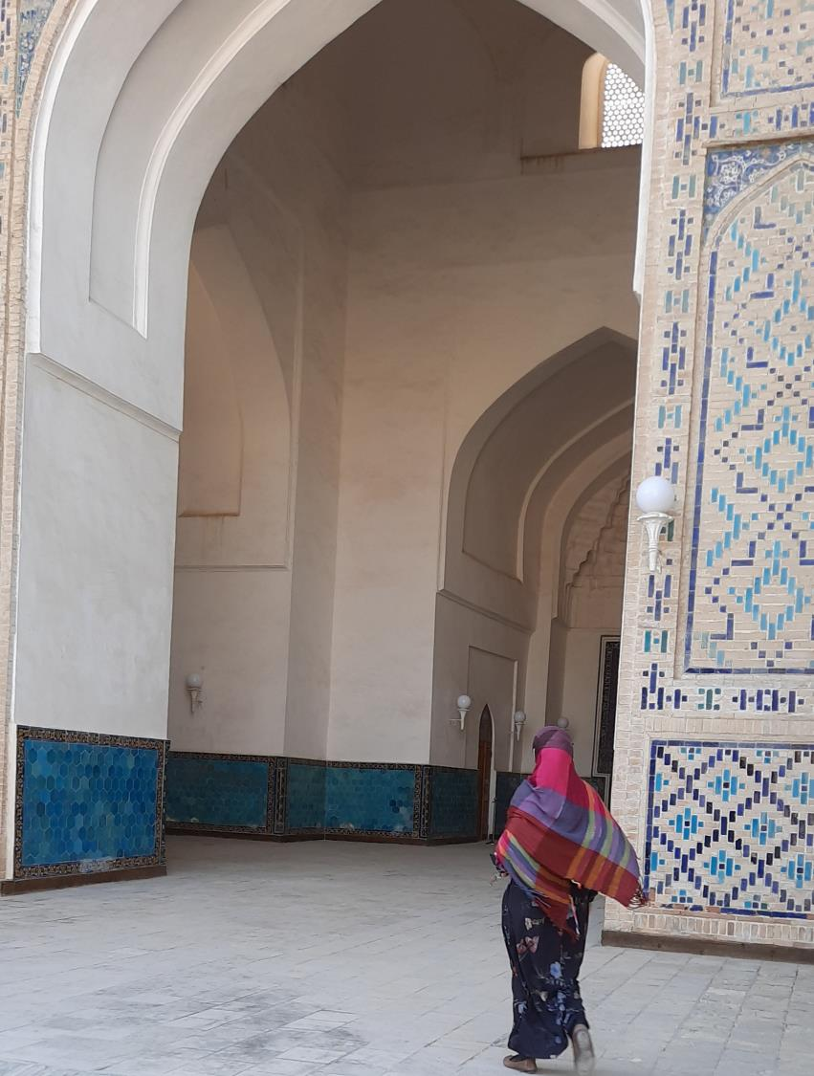
Dette støtter du
Utruste og støtte kristne ledere​
Styrke kvinners rettigheter​
Skape arbeidsplasser​
Oversettelse av Bibelen til en muslimsk folkegruppe​​
Driver tre skolesentre

Slide 4
Bønneemner
Be for de kristne som lider, be om at de må bli styrket og beskyttet i troen.​
Be for kvinnene som blir undertrykket, be om at de må bli sett og respektert.​
Be for distribusjonen av Bibelen til en unådd folkegruppe. ​
Be om at Gud må sende flere arbeidere til Sentral-Asia.

Slide 5

Ønsker du å støtte arbeidet økonomisk?
Bli fast giver på gi.nlm.no
eller gi en gave på
kontonummer 8220.02.90131
eller Vipps #700 000
Tusen takk for gaven!

